Slide 1
噍吧哖事件、霧社事件補充資料

Slide 2
噍吧哖事件
余清芳在抗日戰爭時，曾參加了抗日義勇軍，事敗，只好忍辱放下武器投降。後來當了日本的巡查補(警察之助手)，以此為掩護，暗中繼續進行反日宣傅活動。
而後他又與多名反日志士，經常在臺南市的西來庵策畫抗日的武裝暴動。大家公推余清芳為大明慈悲國之盟主，利用神明信仰堅定革命信心，接著散發符咒，說吃了可以避槍彈；又常常利用乩童，預言推翻日人暴政一定成功。
不幸同志中有人擬潛往廈門，而在基隆為日警所逮捕，日警不動聲色，打算在起義時一網打盡。

Slide 3
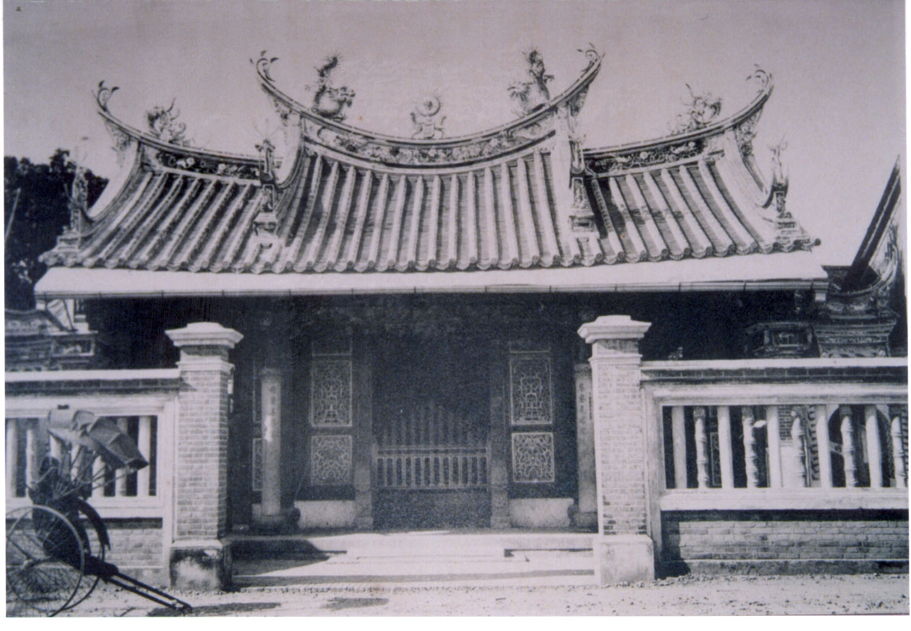

Slide 4
余清芳得到這個壞消息後，只能將取出藏在西來庵的武器與日警血戰。不敵後攜帶軍餉倉皇逃入山中，在今嘉義、臺南、高雄、屏東各縣交界之深山。
余清芳的革命黨人後來聚集在噍吧哖。於是日軍就暗中定下誘殺計畫，高懸招安布告，說凡是歸順就可免死，結果大批人馬就被騙出來，遭受屠殺。日軍同時也殺戮了無辜的當地民眾數千人，這就是世界殖民地史上聞名的「噍吧哖大屠殺」。
日本人深為痛恨噍吧哖一帶的人，殺之還無法洩恨，就故意將之改名為玉井，因為玉井是當時日本一處有名的風化區的名字。

Slide 5
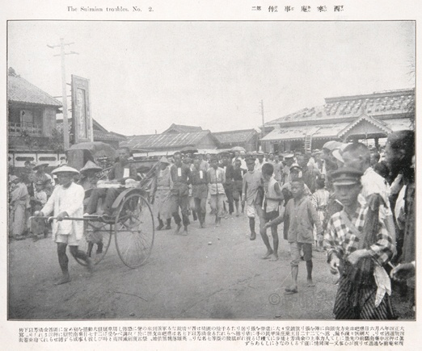

Slide 6
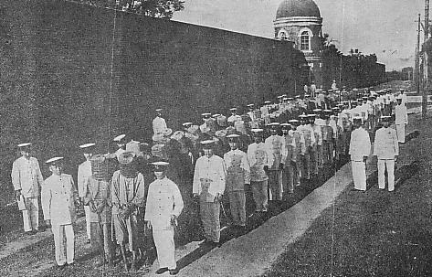
據總督府統計，被捕的人數多達1,957人，其中在臺南開設的臨時法庭中，被判處死刑
者，高達866人。之後，在日本國內與國際輿論壓力下，四分之三的死刑犯被特赦為
無期徒刑。[

Slide 7
霧社事件
在霧社當地的原住民從事很多不堪負荷的勞役，尤其是砍伐神木，更是大不敬！但日本警察不但威逼甚嚴，而且對於原住民已經非常低廉的工資，還有帳目不清及存心欺騙之嫌。
馬赫坡社頭目莫那魯道，他的妹妹先前曾嫁給日本巡查，但數年後卻被拋棄，讓整個馬赫坡社的族人都十分憤慨。

Slide 8
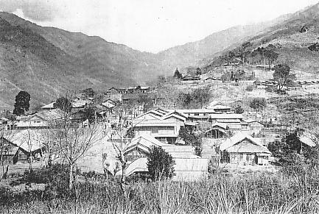

Slide 9
一九三零年十月，現今霧社地區泰雅族馬赫坡社頭目莫那魯道的家中，正在為族中一對青年男女舉行婚禮，一名日本警察吉村正好經過門前，莫那魯道的兒子塔達歐莫那遂請他進到屋子裡，並向他敬酒。
吉村竟以塔達歐手不乾淨為由，不願接受敬酒，但塔達歐仍然強迫他要喝，吉村見狀，竟以手杖敲打塔達歐的手，雙方進而扭打成一團。隔天，塔達歐自知惹不起日警，遂又帶了一瓶酒前往派出所要向吉村賠罪，但是吉村怒氣未消，拒絕了他的道歉。

Slide 10
在這種新仇加舊恨的狀況下，當塔達歐受辱回到社內後，莫那魯道等人便決定先發制人，聯合其它等六社原住民的奧援，打跑日本人。
一九三零年十月二十七日上午，霧社公學校的操場上正要舉行一場聯合運動會，當全體與會人員正肅立地看著日本的太陽旗緩緩升起時，一名原住民青年突然持刀衝進操場，二話不說，便舉刀將台中州理蕃課顧問管野政衛的頭當場砍下，現場一陣驚愕。

Slide 11
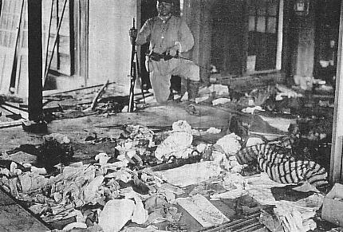

Slide 12
當日人嚴重死傷的消息傳到總督府後，總督府立即決定要嚴懲這些「暴民」，日本當局從台北、新竹、台南等地調動大批軍隊及警察，向霧社地區強行進攻。
日本軍警以大砲猛轟岩窟，再以飛機轟炸，並投下勸降傳單，但起事的原住民領袖仍決定堅決抵抗到底，此時，日方竟不顧國際公約的禁令，派出飛機投下毒瓦斯，殘忍地攻擊已退無可退的原住民勇士。

Slide 14
小組討論問題：
日本警察在處理台灣人民的抗爭時，都採取什麼樣的模式？台灣人民的觀感又會如何？
平時對於台灣民眾不平等的對待，加上面對台灣人民抗爭時馬上採取強力的鎮壓，卻不思考文化上、生活上發生的衝突，除了少數得到日本人好處的台灣人以外，大部份的台灣人是敢怒不敢言的！

